Slide 4
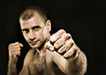
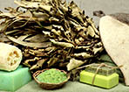
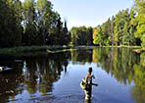
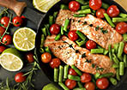
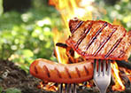
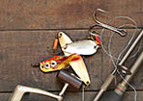
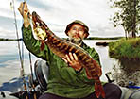
ПРОГРАММЫ
Личная безопасность Простые правила для сложных ситуаций
собственное производство
Баня Банные удовольствия с основательным подходом
Моторы Тест-драйв всего, что едет, плавает и летает
В поисках клева Рыболовные путешествия в отдаленные уголки России
Моя Кухня Интерактивное кулинарное шоу
Кухня на свежем воздухе Кулинарный мастер-класс на открытом воздухе
Мастерская рыбака Мастер-классы по изготовлению рыболовных снастей с настоящими профи своего дела
Диалоги о рыбалке Всем известная и первая познавательно-развлекательная программа о рыбалке на российском телевидении
Рейтинг сети Программа для тех, кто любит смотреть интересное и смешное видео и не хочет тратить время на его поиски.
_{www.muzhskoy.tv}

Slide 5
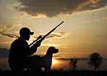
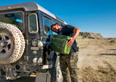
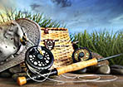
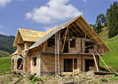
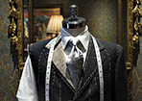
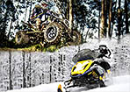
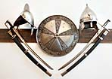
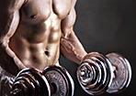
На охотничьей тропе Мы расскадем об особенностях охоты в зависимости от местности, типа охоты и
Моторы. Дороги дальние Расширенный формат программы Моторы. Съемочная группа путешествует на автомобиле по интересным уголкам планеты, рассказывая и об автомобиле и о местном колорите.
Рыболовная школа Азы для начинающих и хитрые приемы для продвинутых
Стройка Как и из чего построить дом
МОТОлайф Первый и единственный на российском телевидении проект, полностью посвященный мотоциклам!
Правила успеха Программа научит мужчин добиваться успеха у женщин и в бизнесе
Квадроциклы и снегоходы Первый и пока единственный на российском телевидении проект, посвященный технике для активного отдыха!
Арсенал Программа посвящена охотничьему оружию всех видов -- огнестрельному, метательному, самоловному и пр. Этот тележурнал создан для тех, кого не может оставить равнодушным холодный блеск клинка, меткий выстрел или совершенство изделий знаменитых оружейников.
Выжить в России Инструкция по выживанию в экстремальных условиях.
Как найти питьевую воду и не умереть с голода в лесу? Как подать сигнал о помощи и не стать добычей волков? От экстремальных ситуаций не застрахован никто, но «Выжить в России» поможет достойно встретить любые сложности, преодолеть трудности, победить в схватке со стихией и самим собой.
Профит Нет предела совершенства человеческого тела! И нет видимых причин отказываться от давней мечты похвастаться кубиками пресса и чугунными бицепсами. В программе показаны простые в исполнение упражнения для всех групп мышц.
_{www.muzhskoy.tv}

Slide 6
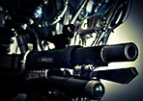
Энциклопедия охотника Все об охоте от А до Я. Учебное пособие для новичков.
Стрелковый клуб Чтобы стать членом «Стрелкового клуба», достаточно включить телеканал Мужской. Здесь расскажут об оружии для самообороны и развлекательной стрельбы.
_{www.muzhskoy.tv}

Slide 7
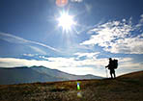
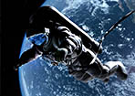
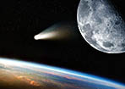
ПРОГРАММЫ
Приобретенные программы
Автолегенды Программа о самых быстрых, самых дорогих, самых впечатляющих и необычных машинах нашего времени
Путешествие одиночки Открывая мир заново
Большая редкость Передача о необычных профессиях
Охота в Новом Свете Захватывающее путешествие от восточного побережья и западных горных хребтов до Арктики
Между прошлым и будущим Цикл документальных фильмов "Между прошлым и будущим" освещает яркие события освоения космического и морского пространства.
_{www.muzhskoy.tv}

